Slide 1
5 фокусов с базой клиентов, чтобы маркетолог получил премию

Slide 2
1.
ЧТО ДЕЛАЮТ ТЕ, КТО ДЕЛАЕТ РАССЫЛКИ ХОРОШО?

Slide 3
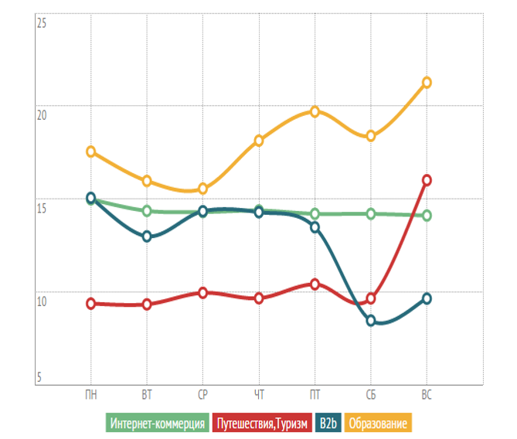
Процент
открытий

Slide 4
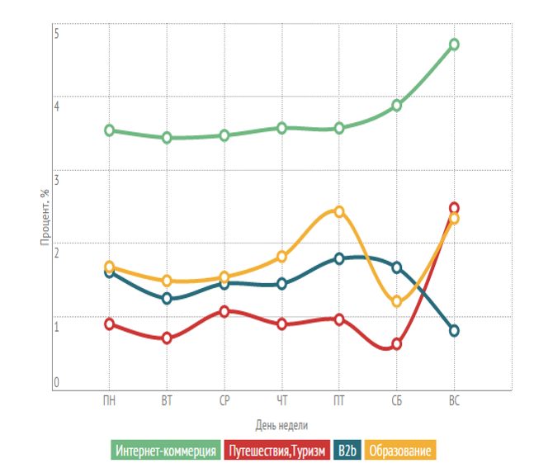
Процент переходов

Slide 5
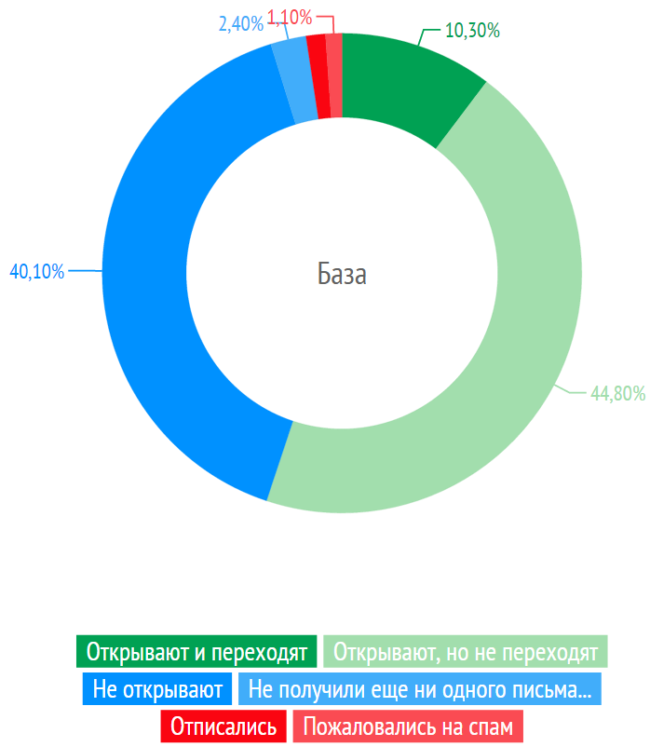
ФОКУС 1
Разделять письма по активности

Slide 6
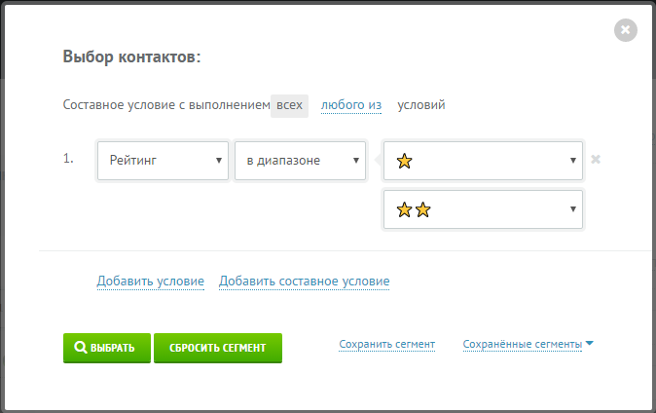

Slide 7
У тех, кто делает СПЛИТ-ТЕСТЫ:
на 34% больше процент открытий
на 56,1% больше процент переходов

Slide 8
ЧТО ПРОВЕРИТЬ
Письмо в один экран
Просить ответ
Писать ночью
Текстовые письма
Опросы

Slide 9
2.
ВЫ СОБИРАЕТЕ БАЗУ СЛИШКОМ ПОЗДНО?

Slide 10
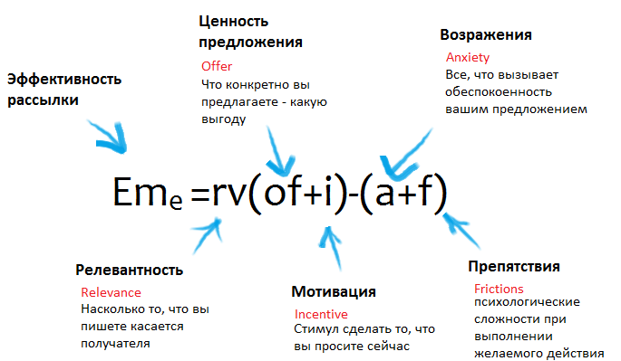

Slide 11
В НУЖНОМ МЕСТЕ

Slide 12
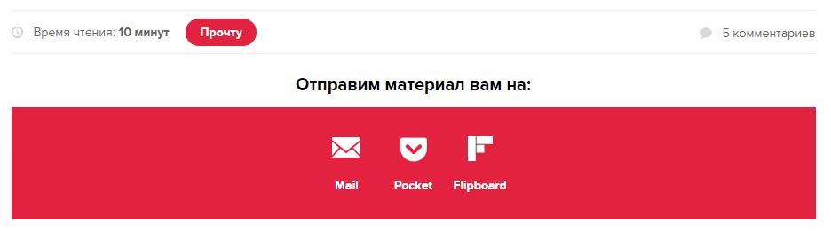
В НУЖНОМ МЕСТЕ

Slide 13
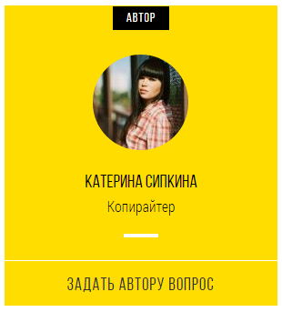
ИЛИ ТАК

Slide 14


Slide 15


Slide 16
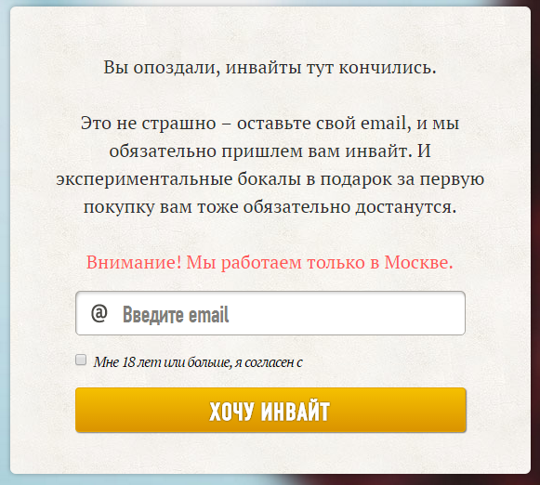

Slide 17
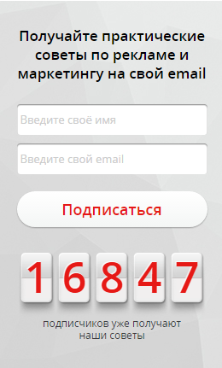
БОРЬБА С ВОЗРАЖЕНИЯМИ

Slide 18
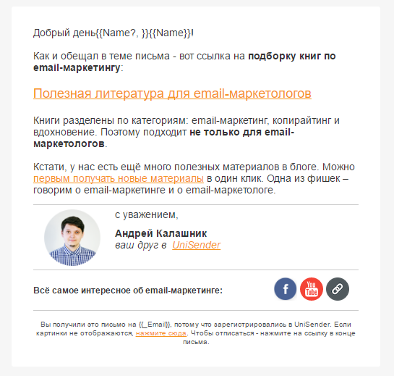
ФОКУС 2
Подписка из письма в один клик

Slide 19
3.
ЧТО БЫВАЕТ, ЕСЛИ SMM-ЩИК И EMAIL-МАРКЕТОЛОГ ХОДЯТ ВМЕСТЕ ОБЕДАТЬ

Slide 20
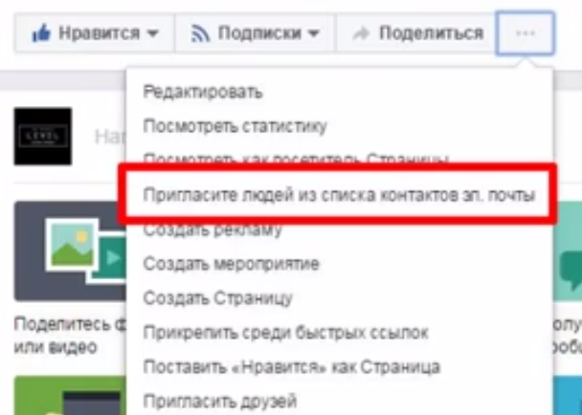
ПРИГЛАСИТЬ ПО EMAIL (не у всех)

Slide 21
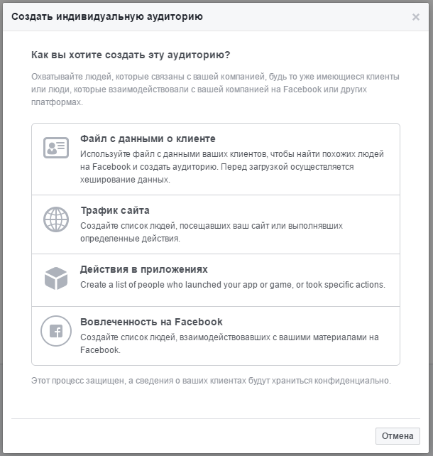
ФОКУС 3
«Догонять» письма sms-ками и соц. сетями

Slide 22
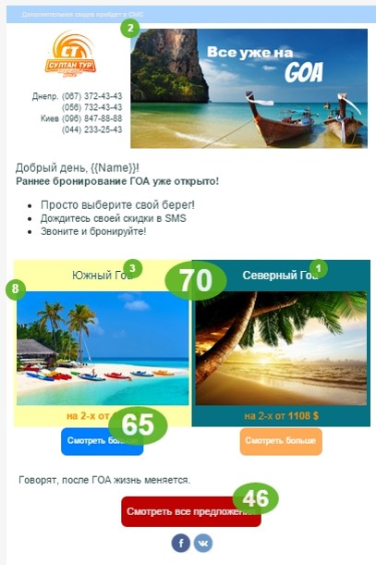
Простое письмо

Slide 23
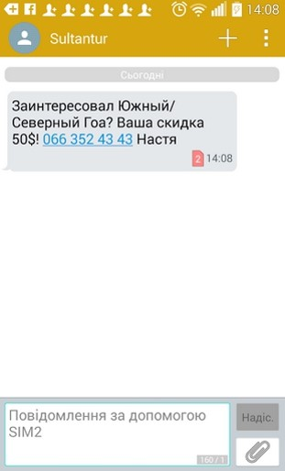
Простая sms

Slide 24
РЕЗУЛЬТАТ:
272 SMS
27 звонков
2 продажи
$2300

Slide 25
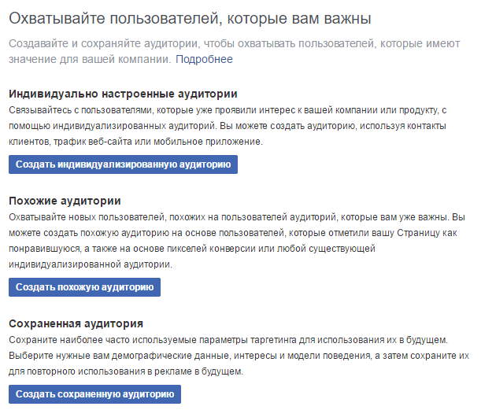
СОЗДАНИЕ ПОХОЖЕЙ АУДИТОРИИ
ФОКУС ВТОРОЙ
«Догонять» письма sms-ками и соц. сетями

Slide 26
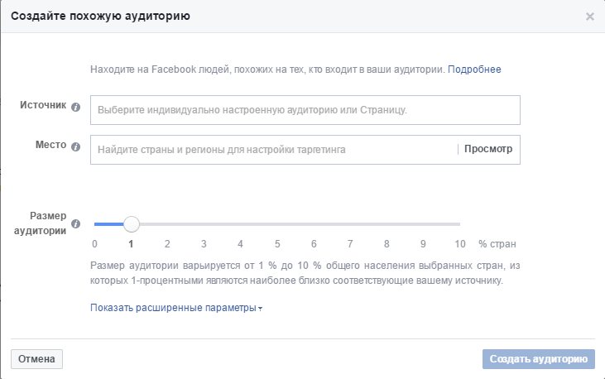

Slide 27
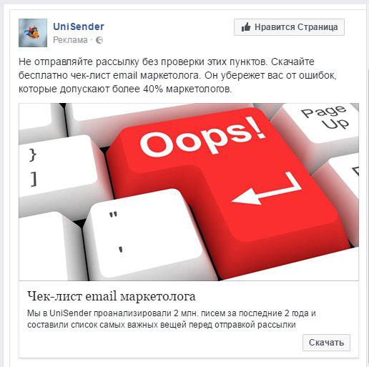
ФОКУС 4
Facebook Ads Lead+ Zapier + UniSender

Slide 28
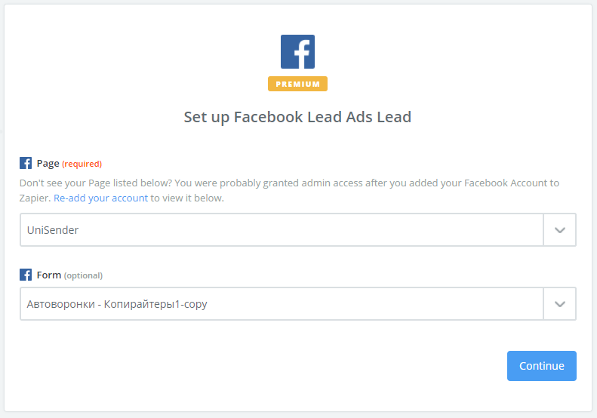
ФОКУС ТРЕТИЙ
Facebook Ads Lead+ Zapier + UniSender

Slide 29
НУЖЕН ЧЕКЛИСТ?
Напишите мне на почту akalashnik@unisender.com или дайте визитку

Slide 30
4.
ВЕРИТЕ ЛИ ВЫ В BIG DATA НА 5000 КОНТАКТАХ?

Slide 31
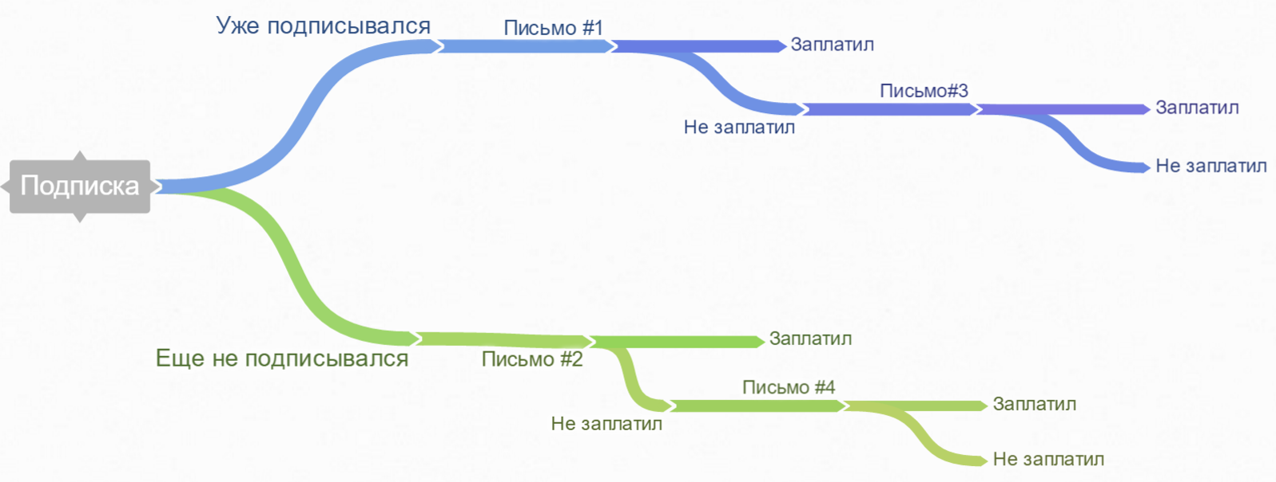

Slide 32
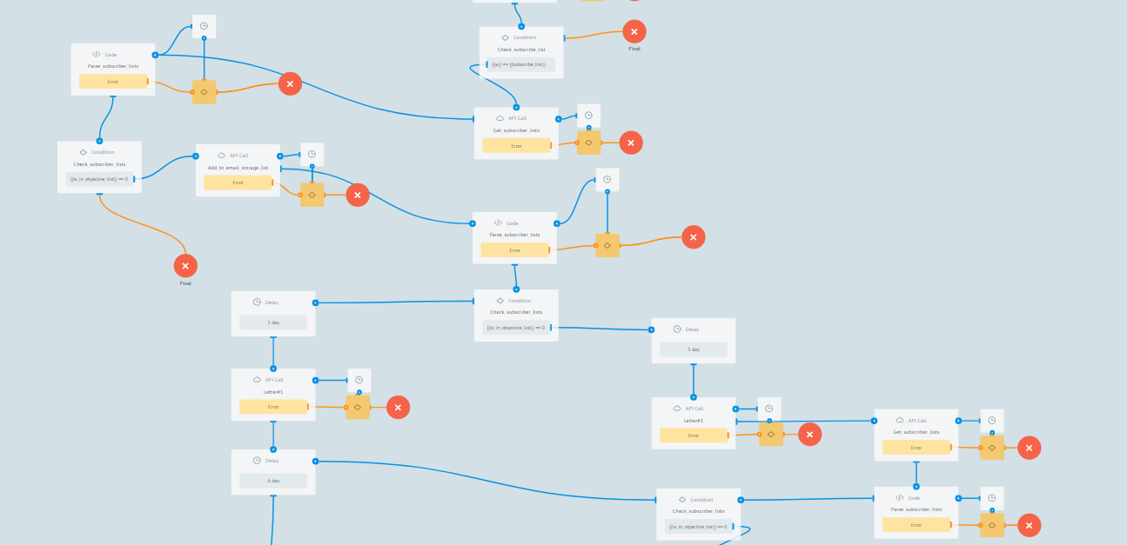

Slide 33
ФОКУС 5. Считать LTV цепочки
Основная
письма
Sms
Контрольная группа
ничего
Звонки
LTV

Slide 34
ХОТИТЕ ЧЕКЛИСТ?
Андрей Калашник
akalashnik@unisender.com

